Slide 1

Siguranța online
Duda Vladislav

Slide 2

10 reguli de siguranță online:

Slide 3
Primește pemisiunea părinților

Slide 4
Nu comunica cu necunoscuți

Slide 5
Nu răspunde la asalturile online

Slide 6
Nu trimite fotografii personale

Slide 7
Nu instala fișiere din surse nesigure

Slide 8
Nu oferi informații personale

Slide 9
Folosește parole complicate

Slide 10
Învață despre riscurile internetului

Slide 11
Folosește site-uri de încredere

Slide 12
Apelează la ajutorul celor mai mari

Slide 13
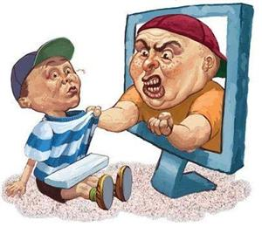
Hărțuirea în mediul online
1)Intimidarea
2)Excluderea
3)Denigrarea
4)Șantajul

Slide 14

Reputația online
Pasul 1: Analizează-ți reputația actuală
Pasul 2: Identifică punctele slabe
Pasul 3: Identifică punctele tari
Pasul 4: Construiește-ți strategia de comunicare online
Pasul 5: Construiește-ți reputatia online!

Slide 15

Cum recunoastem un calculator virusat ?
Atenționări de la antivirus
Calculatorul are răspunsuri atipice la comenzi
Antivirusul a dispărut
Calculatorul reacționează încet la comenzi

Slide 16



Protecție antivirus
Software-ul antivirus este folosit pentru prevenirea și eliminarea virușilor de computer, viermilor și cailor troieni.

Slide 17

Securitatea informațiilor
Securitatea informației se ocupă cu protejarea informației și sistemelor informatice, de accesul neautorizat, folosirea, dezvăluirea, întreruperea, modificarea sau distrugerea lor.

Slide 18
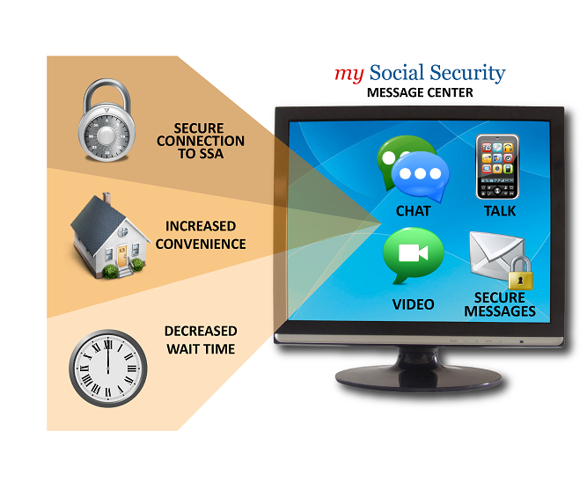
Securitatea aplșicațiilor software
Soluțiile software de securitate a sistemelor sunt instrumente cu rol în detectarea și eliminarea virușilor.

Slide 19
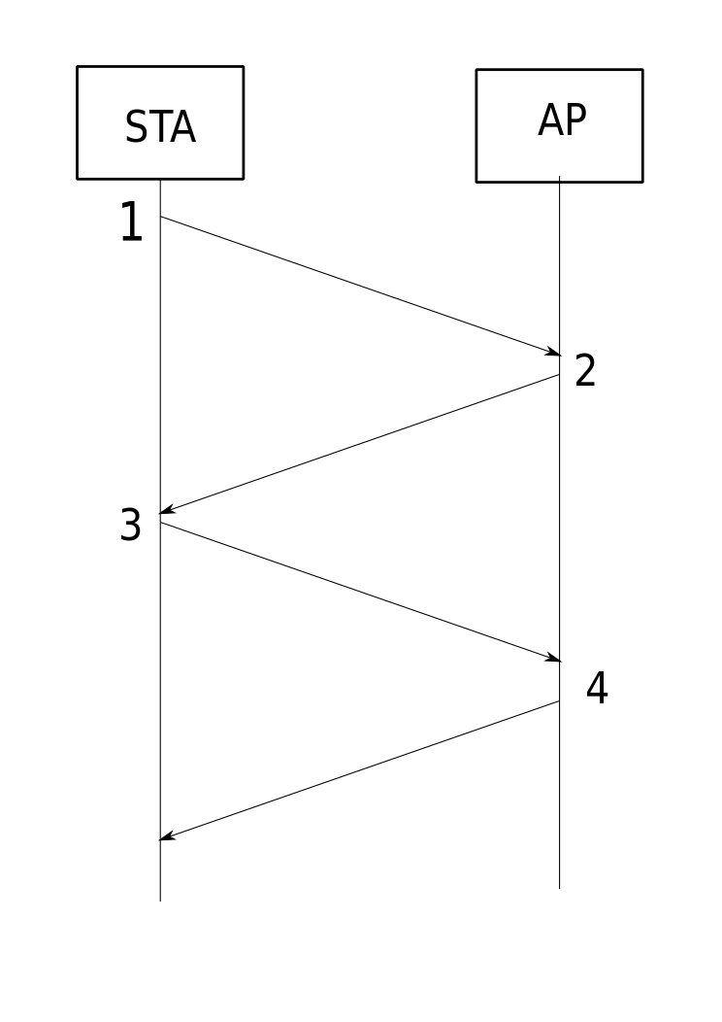

Securitatea în rețele Wi-Fi
1)WEP
2) WPA și WPA2

Slide 20

Spam-urile
Spam este procesul de expediere a mesajelor electronice nesolicitate.
-Comerciale
-Cucaracter indecent

Slide 21
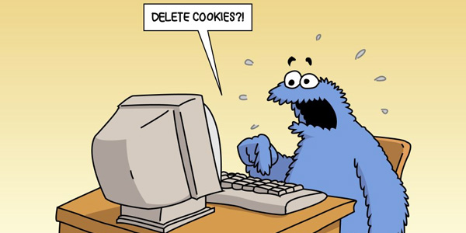
Cookies
Cookie-urile care stochează informații despre tine pe internet. Ele sunt fișiere ce pot fi folosite de saiturile sau de aplicațiile web pentru a ajusta experiența ta online.

Slide 22

Bannere
Banerele sunt o formă de reclamă întâlnită pe paginile web.

Slide 23


Spywere
Spywere sunt o categorie de soft-uri, atașate de obicei la programe gratuite, care capturează date de marketing și transmit reclame corespunzătoare.

Slide 24
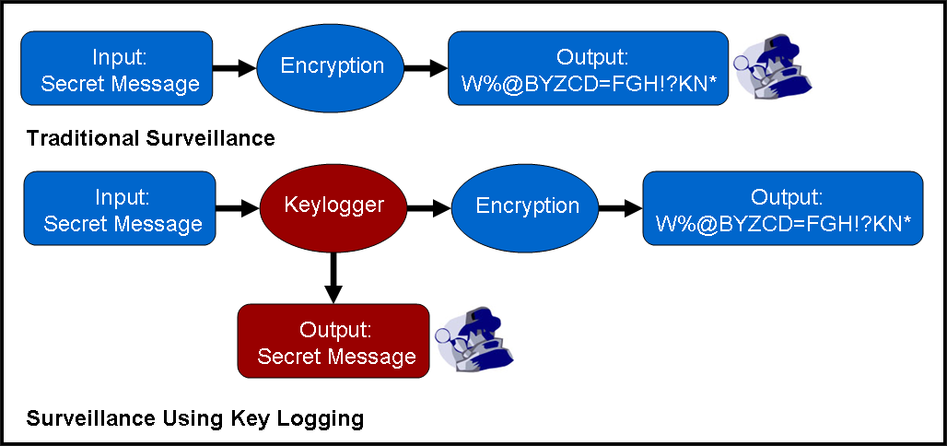
Keyloggers
Keyloggerii caută să invadeze intimitatea utilizatorului.
*Să înregistreze intrările de taste de pe tastatură.
*Să obţină capturi de ecran cu activitatea utilizatorului de pe internet la intervale de timp predeterminate.

Slide 25





Comunicarea pe rețele de socializare

Slide 26
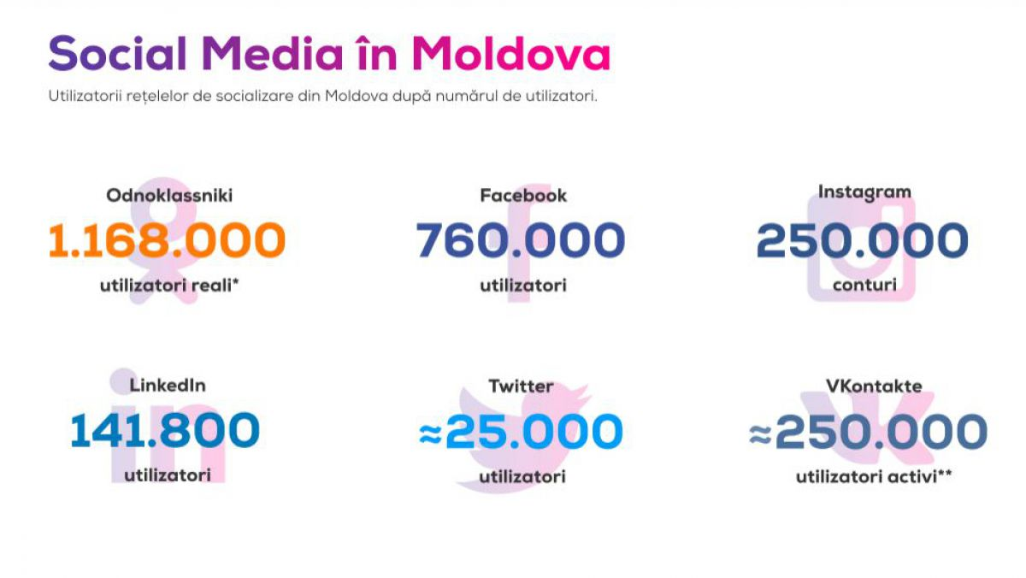

Slide 27
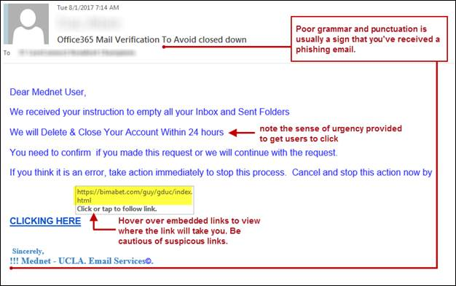
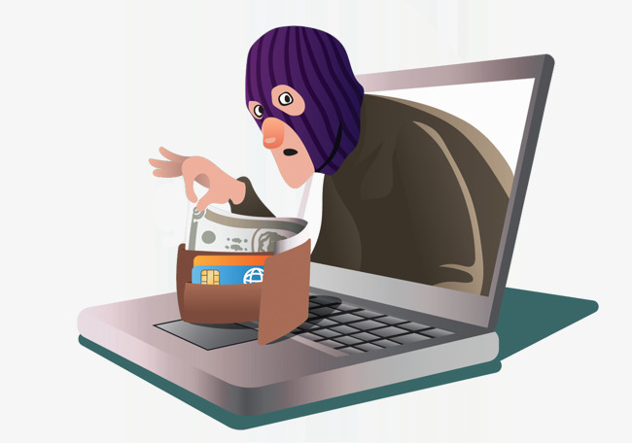
Adresele de e-mail pentru phishing
Phishing-ul reprezintă obținerea unor date confidențiale, cum ar fi date de acces pentru aplicații de tip bancar, aplicații de comerț electronic, date cu privire la cardul de credit, folosind tehnici de manipulare a datelor identității unei persoane sau a unei instituții.

Slide 28
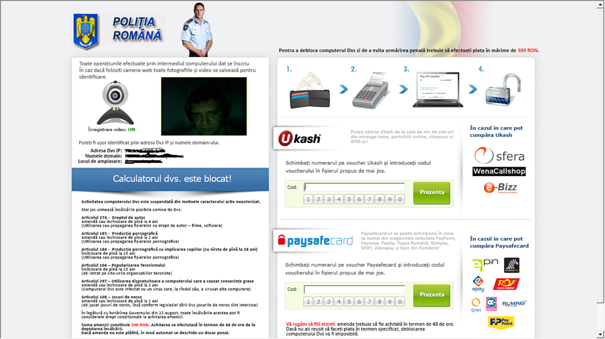

Slide 29
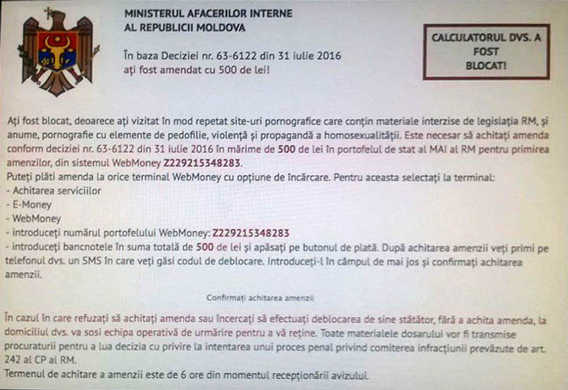

Slide 30
Mulțumesc pentru atenție!

